Slide 1
به نام خداوند لوح و قلم

Slide 2
بررسی اختلافات کارگری و کارفرمایی
http://injection.blog.ir s.ehsan.karimi@gmail.com

Slide 3
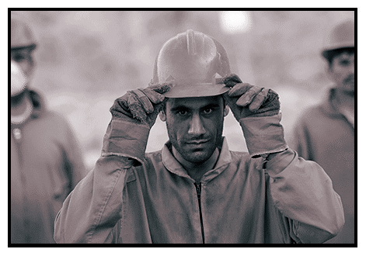
تعریف کارگر
employee
کارگر کسی است که به هر عنوان در مقابل دریافت حق السعی اعم از مزد، سهم سود و سایر مزایا به درخواست کارفرما کار میکند.(ماده 2 – قانون کار جمهوری اسلامی ایران)
http://injection.blog.ir s.ehsan.karimi@gmail.com

Slide 4
تعریف کارفرما
employer
شخصی است حقیقی یا حقوقی که کارگر به درخواست و به حساب او در مقابل دریافت حق السعی کار میکند مدیران و مسئولان و به طور عموم کلیه کسانی که عهده دار اداره کارگاه هستند نماینده کارفرما محسوب میشوند و کارفرما مسئول کلیه تعهداتی است که نمایندگان مذکور در قبال کارگر به عهده میگیرند در صورتی که نماینده کارفرما خارج از اختیارات خود تعهدی بنماید و کارفرما آنرا نپذیرد در مقابل کارفرما ضامن است.
(ماده 3-قانون کار جمهوری اسلامی ایران)
http://injection.blog.ir s.ehsan.karimi@gmail.com

Slide 5
مباحث اجتماعی و دلایل طرح دعوا و اختلاف
امنیت شغلی > احساس امنیت Feeling security
مشارکت و همکاری کارگر و کارفرما > مشارکت Participation
اعتماد بین اشخاص > اعتماد Trust
عقاید قالب (تصورات کلیشه ای) > عقاید قالبی stereotypes
http://injection.blog.ir s.ehsan.karimi@gmail.com

Slide 6
نظریه های تعارض
1- تعارض عبارت از جریانی مخرب است ، هرچه خلاف نظم بوده و تهدیدی بر علیه ثبات موجود باشد یک مشکل تلقی میشود و باید ازبین برده شود پس تعارض باید سرکوب شود.
2- وضع موجود یک مشکل است و هرنوع تعارض و برخوردی برای تغییر شرایط موجود قابل قبول است.
3- تعارض میتواند عاملی جهت تقویت وضع موجود باشد.
تعارض وسیله ای برای ایجاد توازن قدرت
http://injection.blog.ir s.ehsan.karimi@gmail.com

Slide 7
اختلافات ناشی از روابط صنعتی و تاثیرات آن بر محیط کار
منشا اکثر اختلا فات عدم رعایت تعهدات از سوی طرفین است
مزایا
آثار مثبت اختلاف در محیط کار
معایب
آثار منفی اختلاف در محیط کار
http://injection.blog.ir s.ehsan.karimi@gmail.com

Slide 8
آثار مثبت اختلاف بر محیط کار
تضاد باعث همبستگی و وحدت کارگران میشود
بهبود شرایط کار از طریق تصویب قوانین و مقررات کار ممکن است ناشی از تضاد باشد
ارضای کارگران و درنتیجه بهبود وضع تولید در مواردی ناشی از تضاد است
تصاد بین کارگران و کارفرمایان یکی از عوامل اصلی شکل گیری تشکلهای کارگری است
تضاد باعث تفاهم بین کارگران و کارفامایان و آرامش در روابط کار میگردد
http://injection.blog.ir s.ehsan.karimi@gmail.com

Slide 9
آثار منفی اختلاف بر محیط کار
ایجاد اختلال در سیستم پرداخت به کارگران از طریق کارفرما
کاهش در میزان تولید
افزایش هزینه تولید و به دنبال آن افزایش قیمتها
کاهش تقاضا
کاهش عرضه
کاهش نرخ اشتغال بر افزایش بیکاری
کاهش سرمایه گذاری
کاهش در نرخ توسعه

Slide 10
انواع اختلافات در روابط کار
اختلافات انفرادی
اختلافات جمعی
http://injection.blog.ir s.ehsan.karimi@gmail.com

Slide 11
مراجع حل اختلاف
در ایران ، رسیدگی به اختلافات فردی و جمعی کار، به عهده مراجع حل اختلاف کارگری و کارفرمایی است
روش قضایی
روش صنفی و غیرقضایی

Slide 12
نکاتی که در رسیدگی به اختلافات ناشی از روابط کار باید به آنها توجه کرد
رسیدگی به اختلافات باید بدون تشریفات،معقول و به دوراز جنجال های سیاسی و مطبوعاتی باشد.
تا حدامکان رسیدگی با سرعت انجام گیرد.
برای کارگر هزینه ای دربر نداشته باشد.
سعی شود به اختلافات در مرجع خاص متشکل از نمایندگان کارگر، کارفرما و دولت صورت گیرد.
نمایندگان کارگران و کارفرمایان و یا سازمان های صنفی آنها، به تساوی در نظام حل اختلاف شرکت داشته باشند.
http://injection.blog.ir s.ehsan.karimi@gmail.com

Slide 13
مراجع حل اختلاف در ایران
قانون کار جمهوری اسلامی ایران در فصل 9، سه مرجع را برای حل اختلاف تعیین کرده است
شورای سازش
هیئت حل اختلاف
هیئت تشخیص

Slide 14
مراحل حل اختلاف فردی کارگر
1-شورای سازش
2-هیئت تشخیص
3-هیئت حل اختلاف
http://injection.blog.ir s.ehsan.karimi@gmail.com

Slide 15
نفرات تشکیل دهنده هیئت حل اختلاف
سه نفر نماینده دولت مرکب از مدیر کل امور اجتماعی،فرماندار،رییس دادگستری محل یا نمایندگان آنان.
سه نفر نماینده کارگران به انتخاب کانون هماهنگی شوراهای اسلامی کار استان یا کانون.
انجمن های صنفی یا مجمع نمایندگان واحدهای منطقه.
سه نفر نماینده کارفرمایان به انتخاب مدیران واحدهای منطقه.
http://injection.blog.ir s.ehsan.karimi@gmail.com

Slide 16
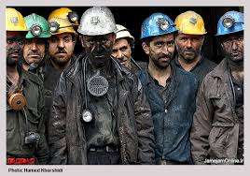
مراحل حل اختلاف جمعی کار
هیئت تشخیص
هیئت حل اختلاف
هیئت وزیران
http://injection.blog.ir s.ehsan.karimi@gmail.com

Slide 17
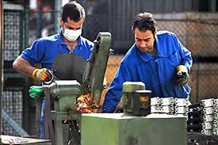
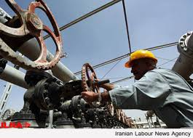
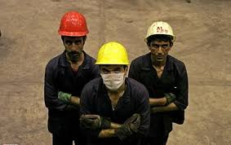
نقاط ضعف روش رسیدگی به اختلافات کارگری در ایران
http://injection.blog.ir s.ehsan.karimi@gmail.com

Slide 18
منابع
قانون کار جمهوری اسلامی ایران،1386.
کاباران زاده،محمد رضا. دادخواه.روابط کار و روابط صنعتی.انتشارات شهرآشوب، 1385.
خوشکار، علیرضا .پیمایش عوامل اجتماعی فرهنگی موثر بر اختلافات کارگری و کارفرمایی در ایران ،1390.
با تشکر از حسن توجه شما
http://injection.blog.ir s.ehsan.karimi@gmail.com

